Slide 1
Организация профессиональных проб на основе сетевого взаимодействия образовательных учреждений и учреждений социальной сферы в условиях малого города
Муниципальное учреждение Управление образования Администрации города Калтан
Муниципальное бюджетное образовательное учреждение
«Средняя общеобразовательная школа № 1»
Бородавко Елена Павловна, учитель МБОУ «СОШ № 1»

Slide 2
Сетевое взаимодействие
ОУ
ДОУ
ПУ
Центр
профориентации
Городская
больница
Пресс-
центр

Slide 3
Нормативно-правовая база
  Положение о центре профориентации и предпрофильной подготовки
  Положение о сетевом Совете по профориентации и предпрофильной подготовке
  Положение о групповых занятиях
  Должностные инструкции
  Договоры о совместной образовательной деятельности с образовательными учреждениями
  Договоры об оказании услуг на безвозмездной основе с учреждениями – партнерами социальной сферы города

Slide 4
Структура сетевого Совета
Сетевой
Совет
педагог- психолог
Администрация
ОУ
руководитель
Центра профориентации
и
предпрофильной
подготовки

Slide 5
Диагностический инструментарий
Методика Б.С. Круглова
Определение уровня сформированности
ценностных ориентаций
ДДО – определение интересов
и склонностей Е.А. Климова
Психологические
методики
Классификация Д.Голланда
Выявление профессиональных
предпочтений
КОС – определение
коммуникативных
и организаторских способностей
Методика Мюнстерберга, тесты на
определение уровня видов памяти

Slide 6
Социальные партнеры
1
Профессиональное училище № 23
2
Пресс-центр
3
3
Центральная городская больница

Slide 7
ПРОФЕССИОНАЛЬНЫЕ ПРОБЫ
ПЕДАГОГИЧЕСКАЯ ДЕЯТЕЛЬНОСТЬ
Направления
ТУРИСТСКАЯ ДЕЯТЕЛЬНОСТЬ
МЕДИЦИНСКАЯ ДЕЯТЕЛЬНОСТЬ
СФЕРА СЕРВИСНОЙ ДЕЯТЕЛЬНОСТИ
ПОЛИГРАФИЧЕСКАЯ ДЕЯТЕЛЬНОСТЬ

Slide 8
Профессиональные пробы педагогической деятельности
ПЕДАГОГИЧЕСКАЯ
ДЕЯТЕЛЬНОСТЬ
ПОМОЩНИК
ВОСПИТАТЕЛЯ
ДЕТСКОГО САДА
ПОМОЩНИК
ПЕДАГОГА-
ОРГАНИЗАТОРА

Slide 9
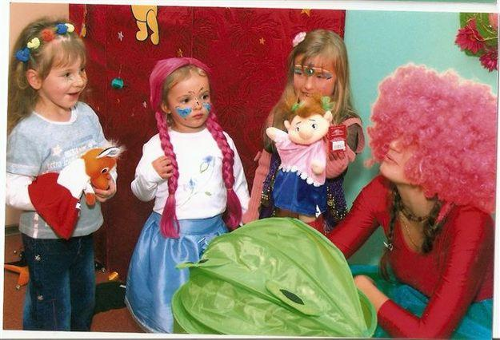
ПОМОЩНИК ВОСПИТАТЕЛЯ ДЕТСКОГО САДА

Slide 10
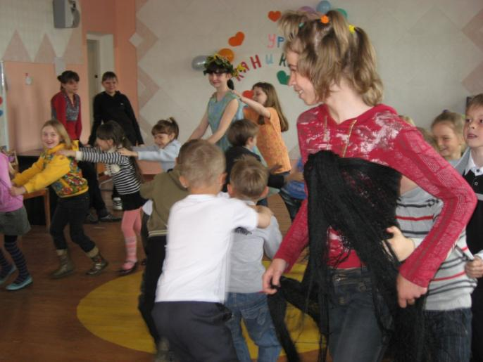
Помощник педагога-организатора

Slide 11
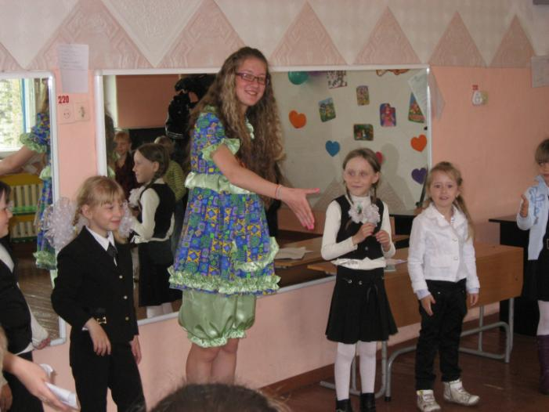
Помощник педагога-организатора

Slide 12
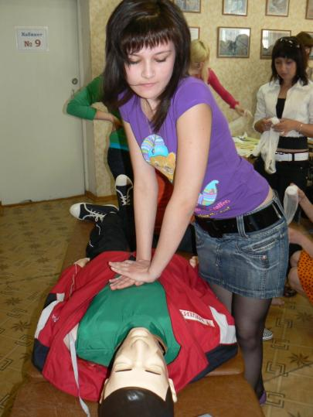
Помощник медицинской сестры

Slide 13
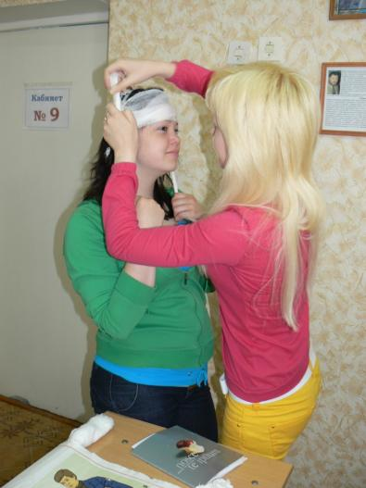
Помощник медицинской сестры

Slide 14
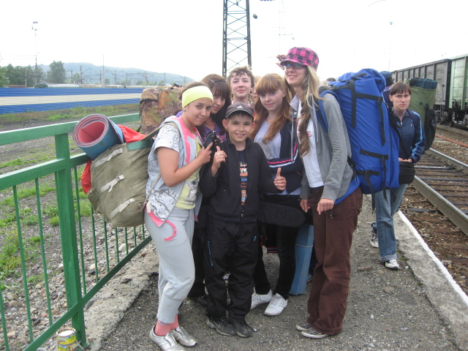
Помощник организатора туристической деятельности

Slide 15
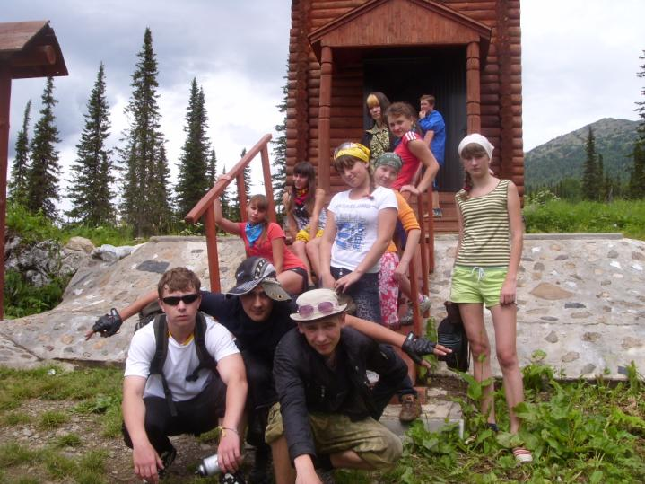
Помощник организатора туристической деятельности

Slide 16
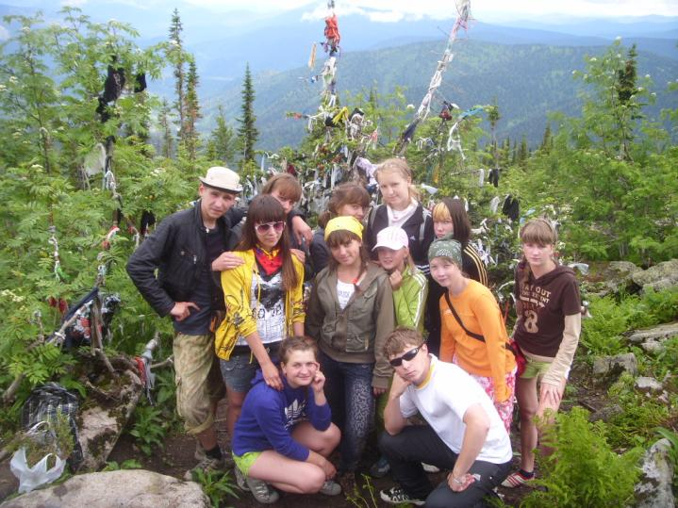
Помощник организатора туристической деятельности

Slide 17
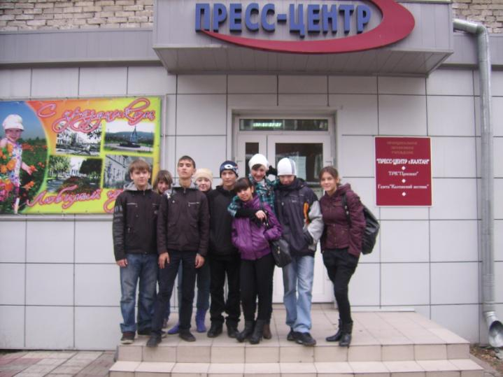
Помощник корреспондента

Slide 18
СФЕРА
СЕРВИСНОЙ ДЕЯТЕЛЬНОСТИ
ПОМОЩНИК ПРОДАВЦА.
ПОМОЩНИК ПОВАРА

Slide 19
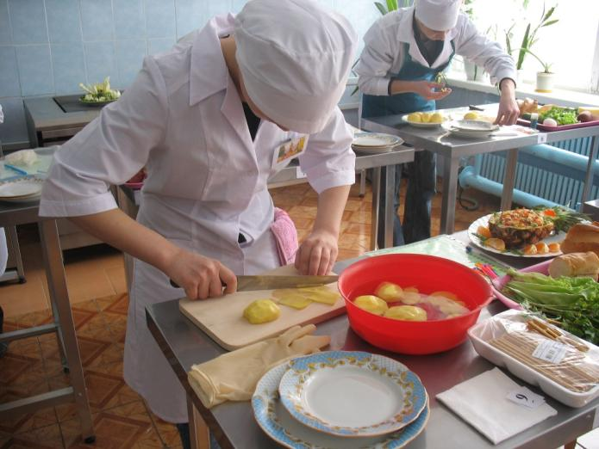
Помощник повара

Slide 20
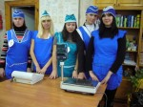
Помощник продавца

Slide 21
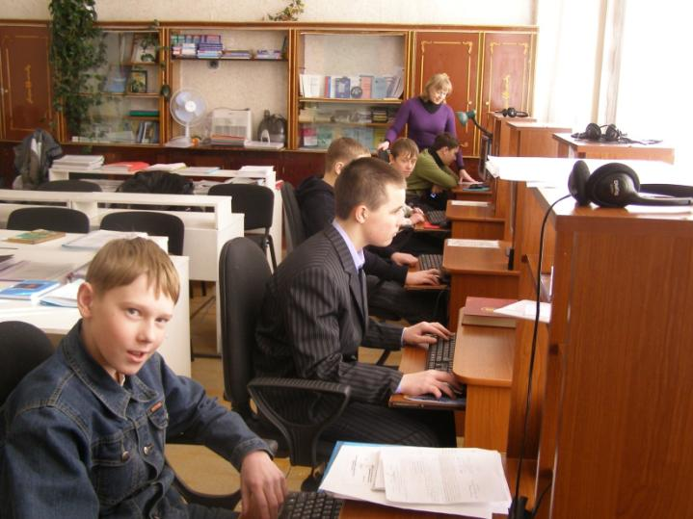
Помощник дизайнера

Slide 22
Расширение видов деятельности
Медицинская деятельность
Туристическая деятельность
Юридическая деятельность
Сфера сервисной деятельности
Полиграфическая деятельность
Педагогическая деятельность

Slide 23
Организация профессиональных проб на основе сетевого взаимодействия образовательных учреждений и учреждений социальной сферы в условиях малого города
Муниципальное учреждение Управление образования Администрации города Калтан
Муниципальное бюджетное образовательное учреждение
«Средняя общеобразовательная школа № 1»
Бородавко Елена Павловна, учитель МБОУ «СОШ № 1»

